Slide 1

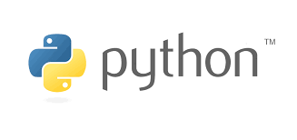
認識Python
講師:陳重瑜

Slide 2

課程介紹
認識Python
-下載安裝
-基本語法
-撰寫程式
-看懂程式
-修改程式

Slide 3

01
課程複習/補充
Lecture

Slide 4
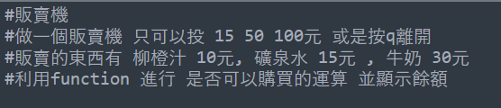
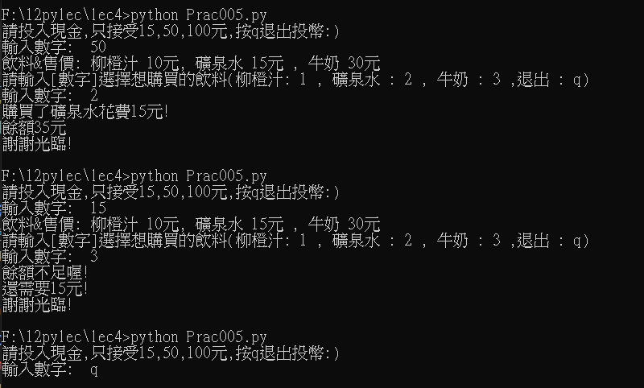
Prac005.py
Prac005.py(BUG

Slide 5
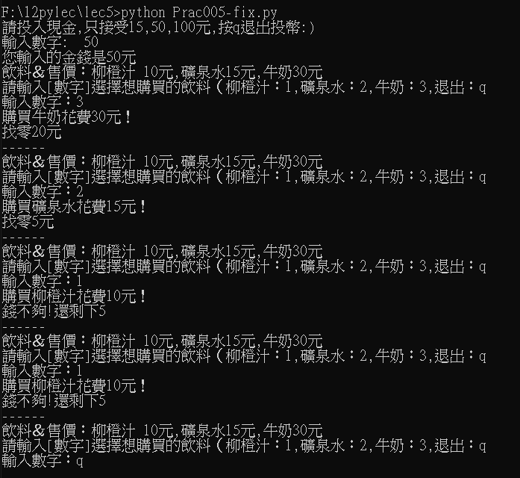
Prac005-fix.py
Prac005-fix.py

Slide 6
02
Python語法
Lecture

Slide 7
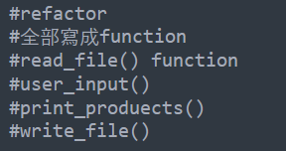
Refactor
with_open.py
-

Slide 8
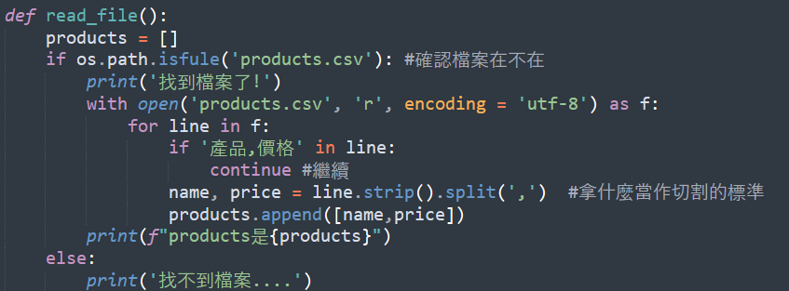
Refactor
Read_file.() (with_open.py
-

Slide 9
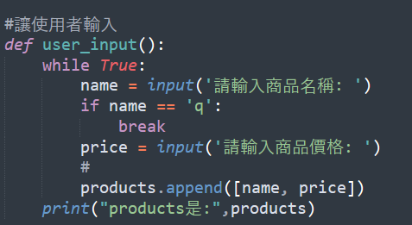
Refactor
User_input() (with_open.py
-

Slide 10
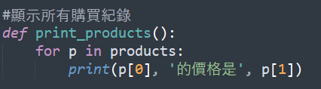
Refactor
print_products (with_open.py
-

Slide 11
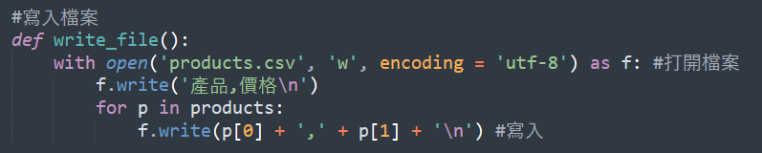
Refactor
Write_file.() (with_open.py
-

Slide 12
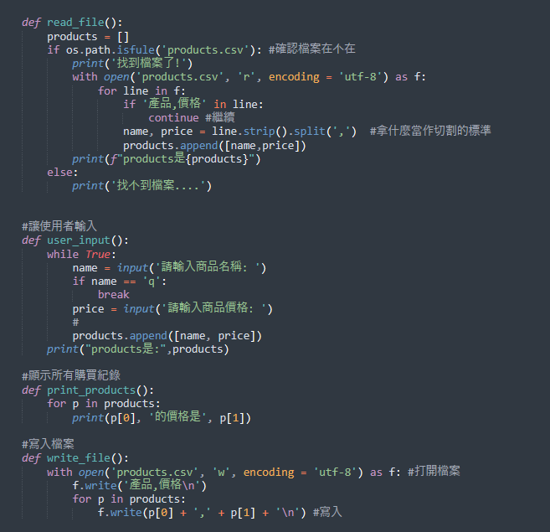
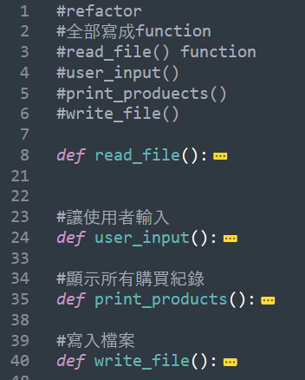
Refactor
執行(with_open.py
-

Slide 13
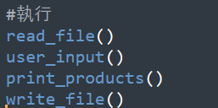
Refactor
執行(refactor.py
-

Slide 14
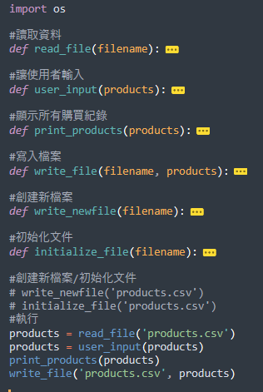
Refactor
執行_prime(refactor_prime.py
-

Slide 15
Refactor
Main function(refactor_superprime.py
-
Notes:
將程式設計成function 就是 refactor

Slide 16
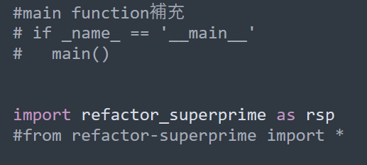
Refactor
if __name__ == '__main__’:
main()
(demo.py
-
Notes:
原來如果一個 python script 是被別的 python script 當成 module 來 import 的話，那麼這個被 import 的 python script 的 __name__ 就會是那個 python script 的名稱。而如果這個 python script 是直接被執行的話，__name__ 就會是 __main__。
所以用 __name__ 就可以分辨我的程式是被 import 當成模組還是被直接執行的。這樣附帶的好處就是如果我寫的程式平常可以被 import 來使用，但有時它自己也可以直接執行。其它語言的話，可能就要區分 library 跟使用 library 的程式，而 python 的話這兩者的界線就很模糊。

Slide 17
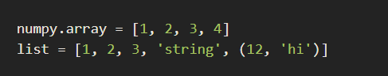
Plot.py
matplotlib.pyplot
plot( )可以用於繪製圖上的點，它會採用參數中被我們指定的點
(x, y)參數等同於點的陣列，第一個參數x是包含x 軸上點的陣列；第二個參數y 是包含y 軸上點的陣列
Notes:
array 屬於 Python 模組 numpy 裡的一種數據類型所包含的所有元素類型都必須相同
List Python 內建的數據類型，可以包含不同的元素類型。
List要先加入東西之後才能用?其實是因為Array在宣告的時候，就自動幫你填入預設值，不需要你處理。

Slide 18
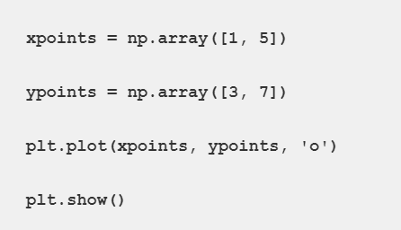
Plot.py
標記座標、不連線繪圖(matplotlib.pyplot

Slide 19
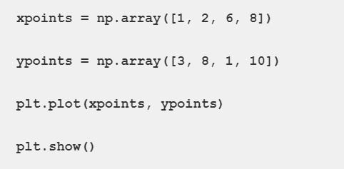
Plot.py
繪製多個點(matplotlib.pyplot
-可以繪製無限多點，只需要確定x軸與y軸的個數是成對的

Slide 20
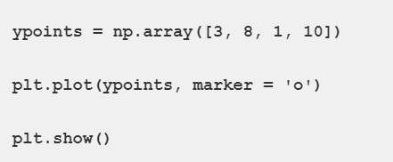
Plot.py
標記(matplotlib.pyplot
-可以使用關鍵字參數 maker 的指定標記每個點，可以用 ‘o’、’ * ‘

Slide 21
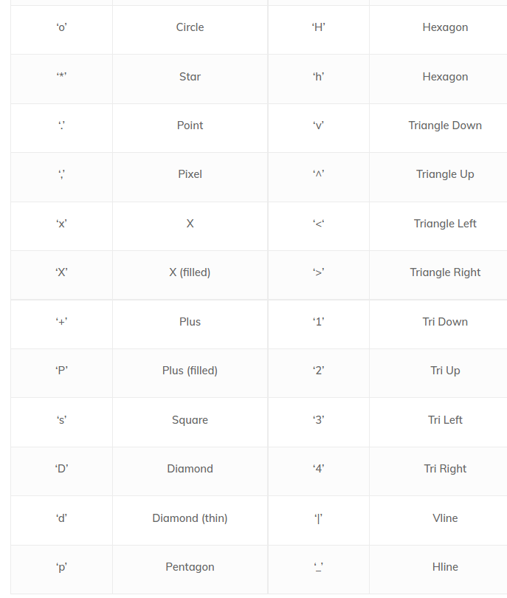
Plot.py
標記(matplotlib.pyplot
-

Slide 22
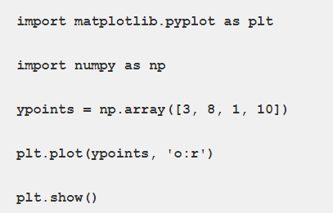
Plot.py
顏色(matplotlib.pyplot
-除了點的標記外，線的格式與顏色也可以做修改，格式是 標記 | 線 | 顏色

Slide 23
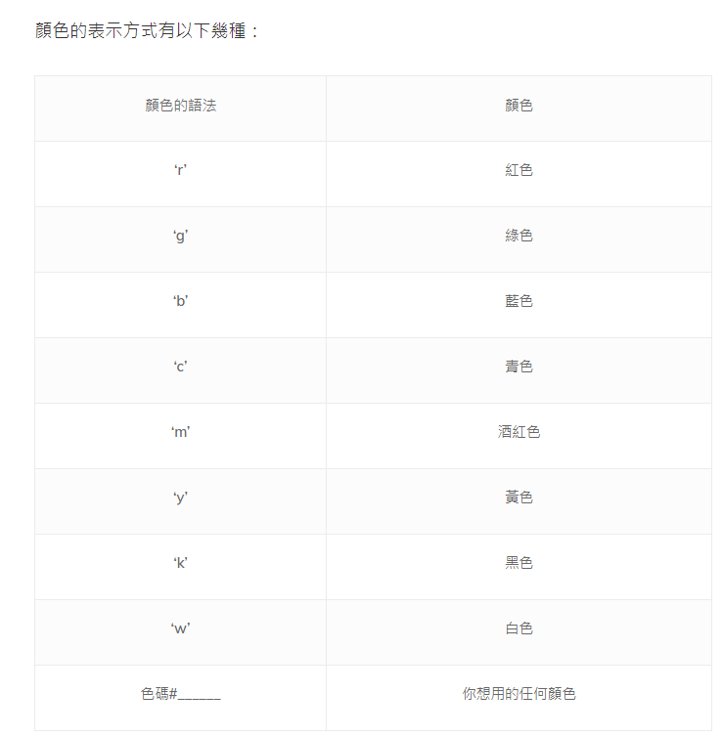
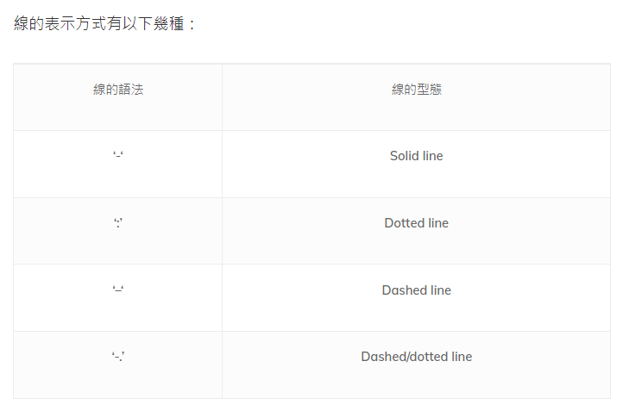
Plot.py
FMT(字串表示法

Slide 24
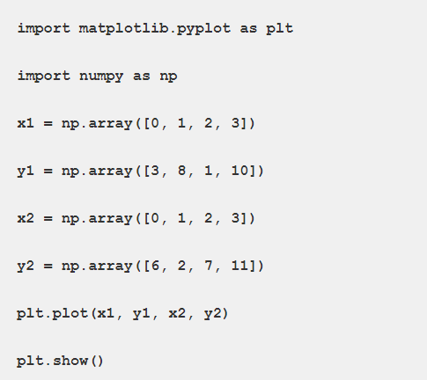
Plot.py
多條線(matplotlib.pyplot
-要在同一張圖畫上多條線的話，需要新增不同的陣列即可繪製不同條線 plt.plot()

Slide 25
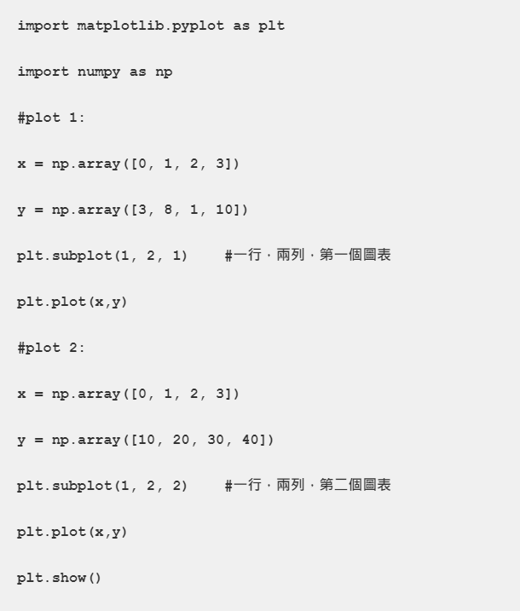
Plot.py
多圖表(matplotlib.pyplot
-想要繪製多個圖表，可以使用subplots(行,列,第幾個圖)

Slide 26
dictionary.py
Dict字典
-核心概念key-value pair (key 跟 value的配對
Notes:
Data Type
Int float bool str
list dict

Slide 27
00
課外資源推薦
Lecture

Slide 28
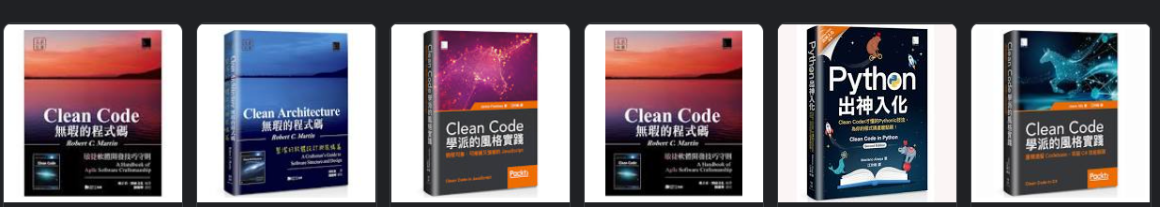
Python
Clean Code

Slide 29
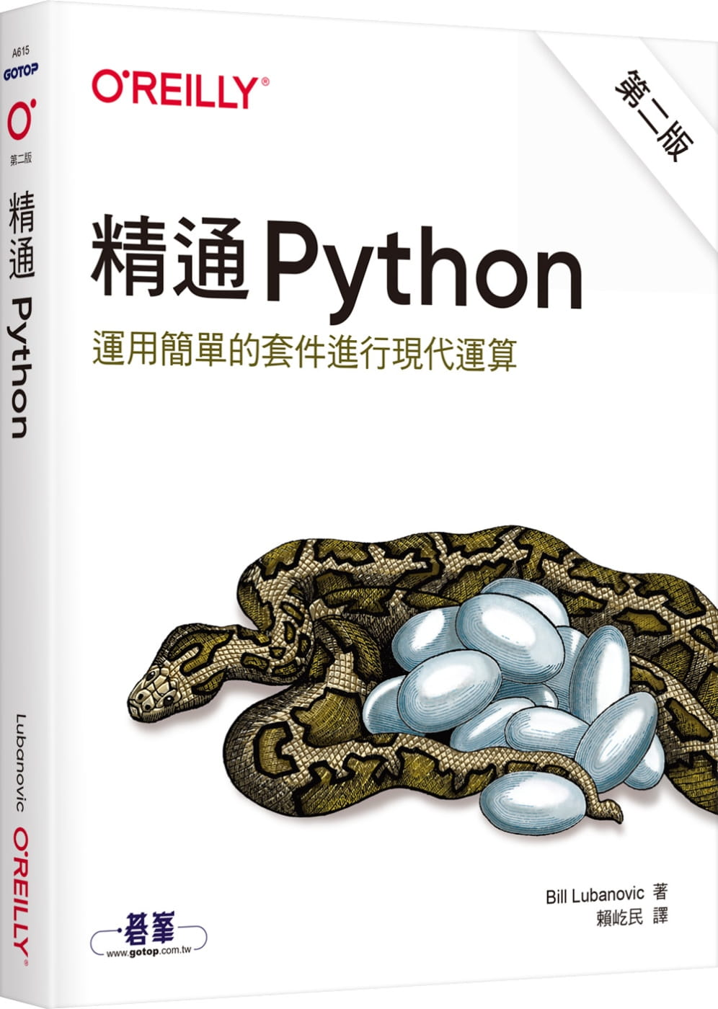
Python
Python課本/工具書

Slide 30
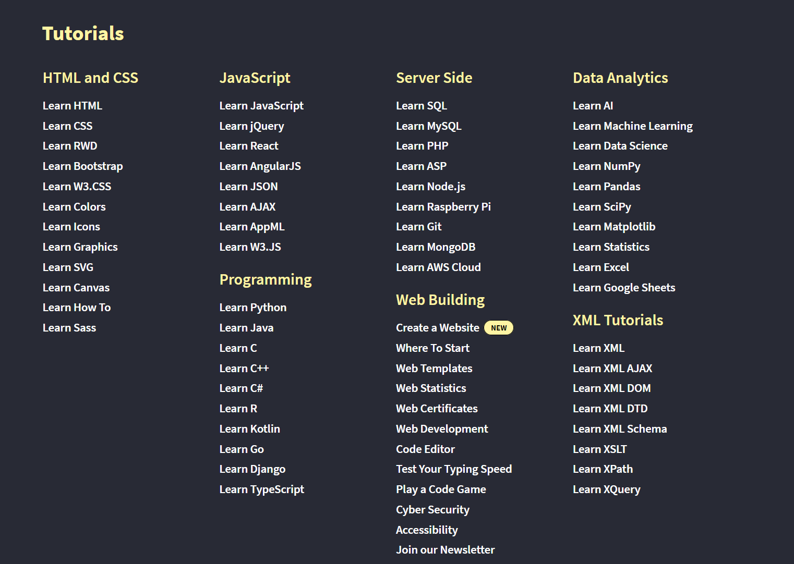
Python
W3school
https://www.w3schools.com/

Slide 31
?
上傳Github
Lecture

Slide 32
Python
Git(VCS版本控制系統
-使用場合
-個人(版本控制、錯誤恢復
-Team(分享程式、共同編輯
-Open Source Project(貢獻社群、履歷投稿
Notes:
個人上 可以再發生重大錯誤後進行版本控制
Team最主要就是共同編輯、分享程式(line很難用
Open Source Project(投稿…

Slide 33
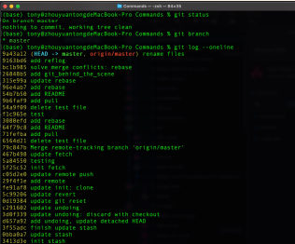
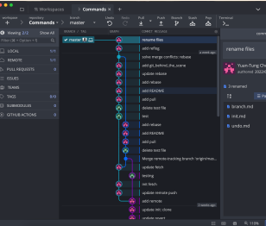
Python
Command Line or GUI?
Notes:
Command line 可以讓你比較理解現在你做了什麼 (同樣的 你不清楚現在在做什麼的話 就很難使用好 (要學很久
GUI 提供方便的使用者介面 讓你比較好操作 、 同時提供類似流程圖的東西 更好理解

Slide 34
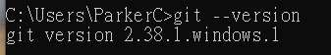
Python
Git check
Mac-
Terminal
Windows-
Git Bash/cmd
git --version
Notes:
Git installation 直接goole 下載

Slide 35
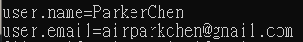
Python
Git 設定
git config –list
設定
git config --global user.name “ParkerChen”
git config --global user.email “airparkchen@gmail.com”
Notes:
Git installation 直接goole 下載

Slide 36
Python
Repository(repo
工作區 (用以記錄管理
Status, Initialization
> git status
>git init
Notes:
步驟
Git init
Git status

Slide 37
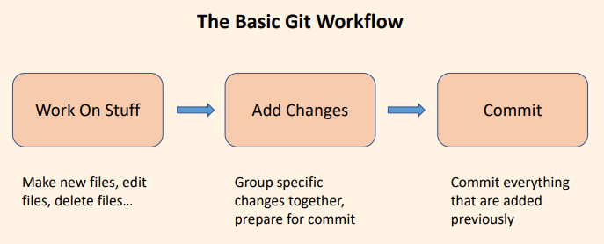
Python
Add.Commit
Notes:
第一步 WOS 就是寫寫code 建檔案 刪檔案
Step 2 : Add 讓git 追蹤檔案 追蹤變化
Step 3 :上傳新版本(上傳之前add的東西

Slide 38
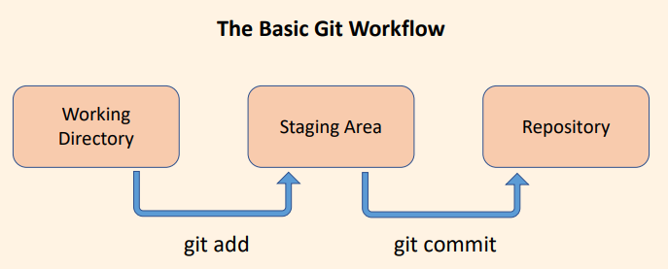
Python
Add.Commit
Notes:
第一步 WOS 就是寫寫code 建檔案 刪檔案
Step 2 : Add 讓git 追蹤檔案 追蹤變化
Step 3 :上傳新版本(上傳之前add的東西

Slide 39
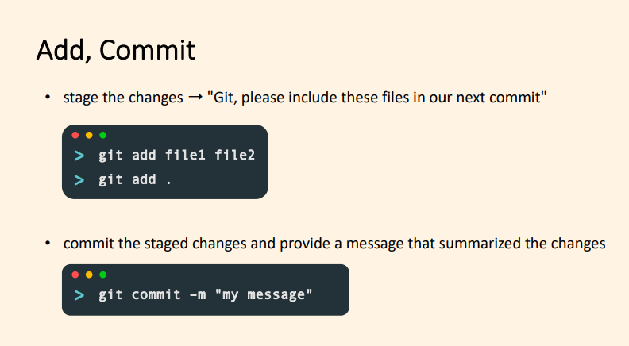
Python
Add.Commit
Notes:
參考資料:https://www.youtube.com/watch?v=2Irh_GHlxiE

Slide 40
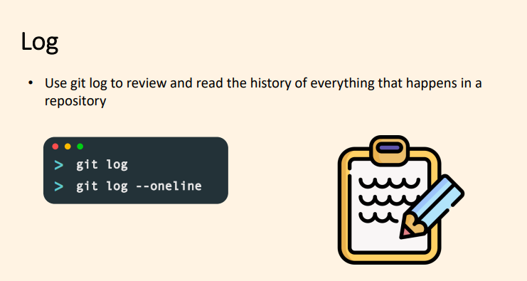
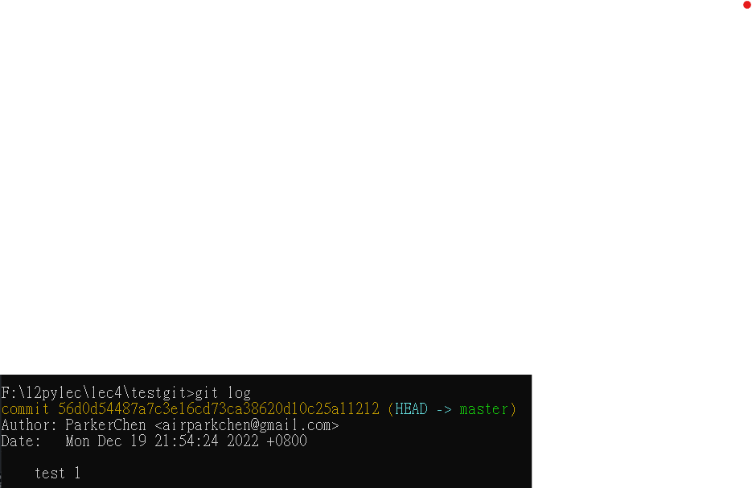
Python
Notes:
Git log 看歷史紀錄

Slide 41
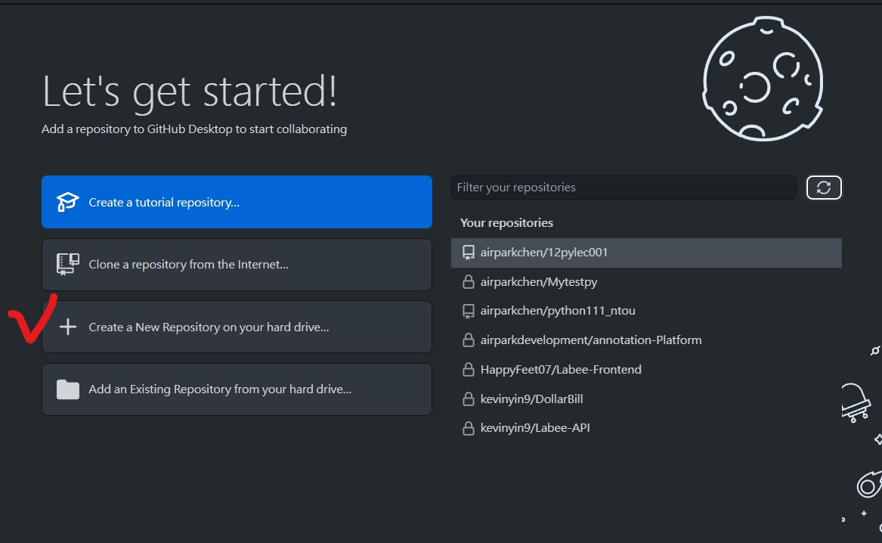
Python

Slide 42
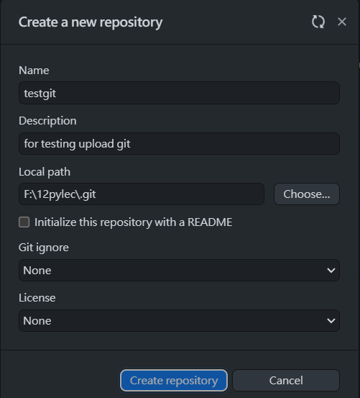
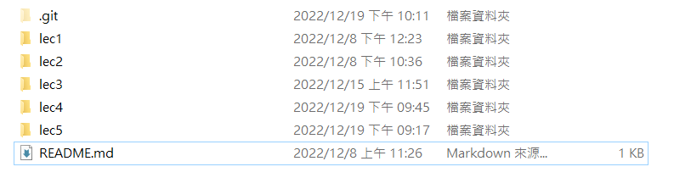
Python
Notes:
Git ignore 忽略 某種檔案
Git licence 版權
產生GIT. 資料夾(隱藏資料夾

Slide 43
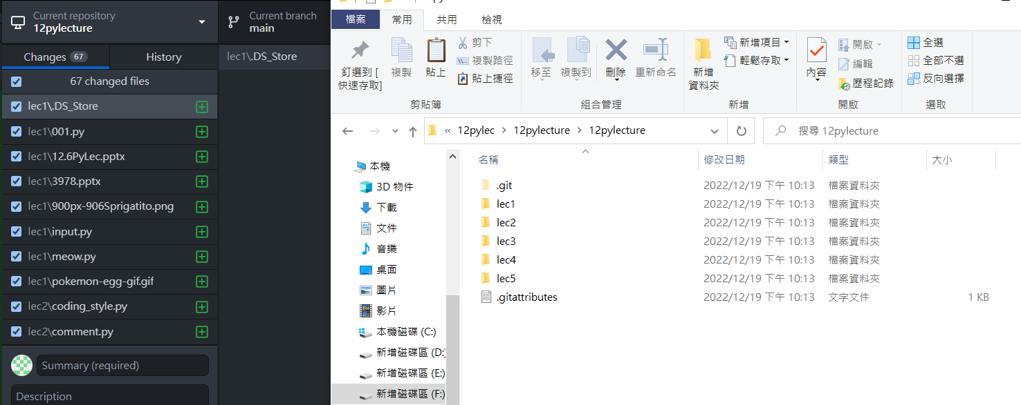
Python
Notes:
Git ignore 忽略 某種檔案
Git licence 版權
產生GIT. 資料夾(隱藏資料夾

Slide 44
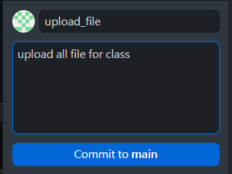
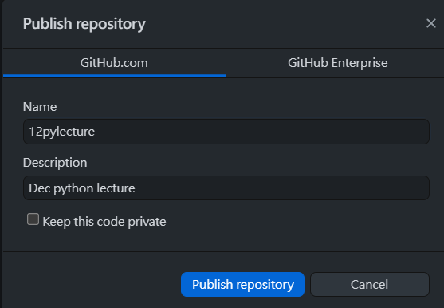
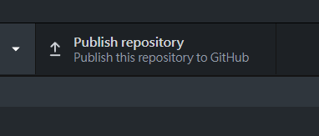
Python
Notes:
Git ignore 忽略 某種檔案
Git licence 版權
產生GIT. 資料夾(隱藏資料夾

Slide 45
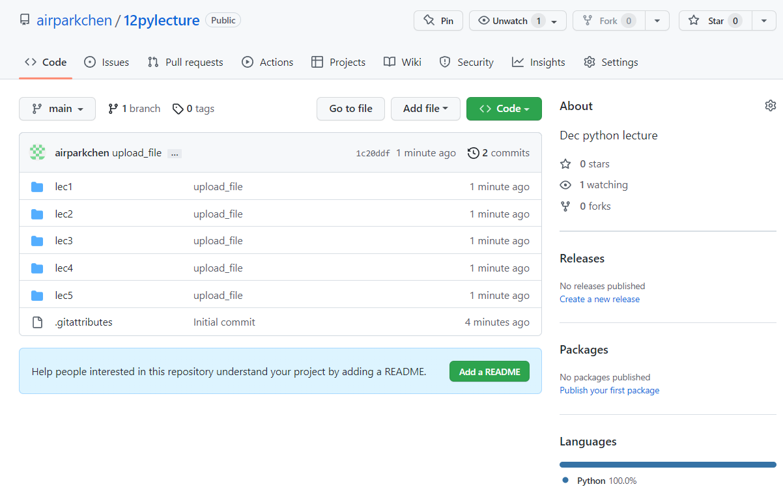
Python
Notes:
Git ignore 忽略 某種檔案
Git licence 版權
產生GIT. 資料夾(隱藏資料夾

Slide 46
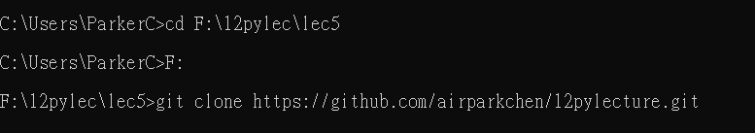
Python
Git clone
-open cmd/terminal/git bash

Slide 47
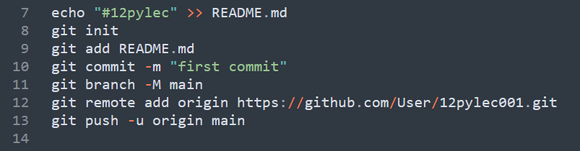
補充
上傳Github
-git指令
Notes:
Echo 是Cmd的指令 等同python 的 print
第一行是將 “ “寫入README.md
Git init 是初始化成一個git的資料夾(要勾選隱藏項目) 以後就能做git的操作了
Git add 加入Readme進入追蹤清單 (只將readme上傳 加入追蹤清單)
Git commit 加入版本 -m = message 後面是字串 版本的介紹
Git remote add origin 簡單來說把電腦的資料夾跟網路上github的資料夾連結

Slide 48
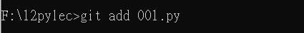
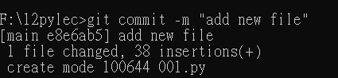
Python
上傳Github
-上傳程式

Slide 49

Python Lecture
Contact
Max

Slide 50
2
0
2
2
Thanks For
Watching

